Slide 1
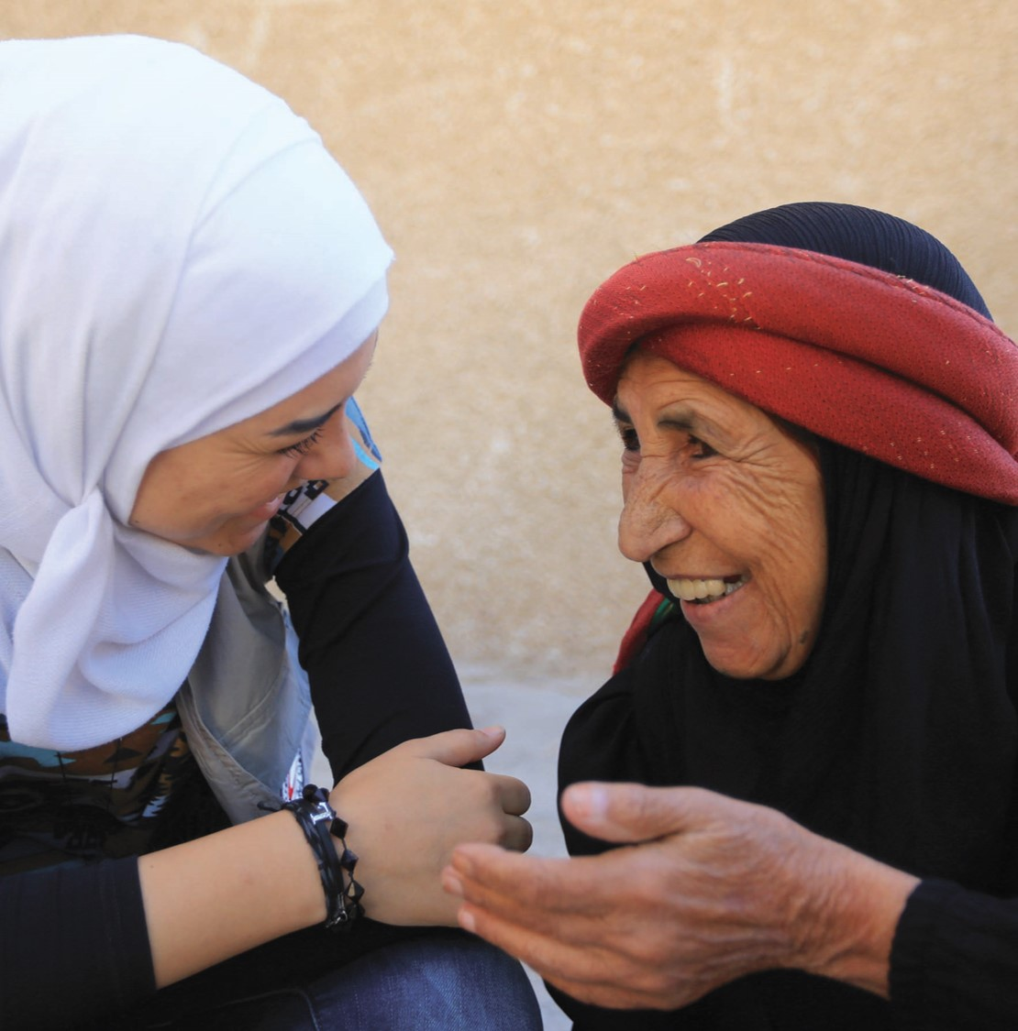
LA SALUD MENTAL ES IMPORTANTE
  Su subtítulo preferido
  Nombre de su organización
  Su logotipo
  U otra información pertinente
Notes:
DIAPOSITIVA 1. Objetivo de la diapositiva. i) Introducción.
Objetivo de la presentación de PowerPoint
[Esta presentación de PowerPoint se ha diseñado para ayudar a las Sociedades Nacionales a explicar la política de la Cruz Roja y de la Media Luna Roja, la resolución y el plan de acción sobre la salud mental y el apoyo psicosocial. Las Sociedades Nacionales pueden editar o adaptar cualquiera de las imágenes o texto para que se adapten a su contexto específico. Se recomienda utilizar fotos y ejemplos de sus propios contextos específicos para hacerla lo más relevante posible.]
Título y subtítulo. La salud mental es importante
[También puede incluir otros detalles como los siguientes: un subtítulo como "Salud mental, apoyo psicosocial y el Movimiento de la Cruz Roja y de la Media Luna Roja", el nombre y logotipo de su organización, su cargo o los temas específicos que analizará: la política, la resolución o el plan de acción.]
Notas para exposición oral. Preséntese y presente a su organización, su cargo y el tema. Vea el siguiente ejemplo. Adapte los detalles.
Bienvenidos y gracias por estar aquí y participar en esta sesión de aprendizaje sobre la política de salud mental y apoyo psicosocial de la Cruz Roja y la Media Luna Roja, su resolución y el plan de acción.
Mi nombre es Mel Powell. Soy psicólogo en la Cruz Roja Islandesa, y tengo experiencia y conocimientos en salud mental y apoyo psicosocial. También soy el referente en la Cruz Roja Islandesa en torno a la política de salud mental y apoyo psicosocial del Movimiento.
Hoy llevaré a cabo la sesión y durará aproximadamente 30 minutos. [Adapte el horario según cuánto tiempo planea utilizar]. Tendremos tiempo para que hagan preguntas durante la sesión y una vez que finalice.

Slide 2
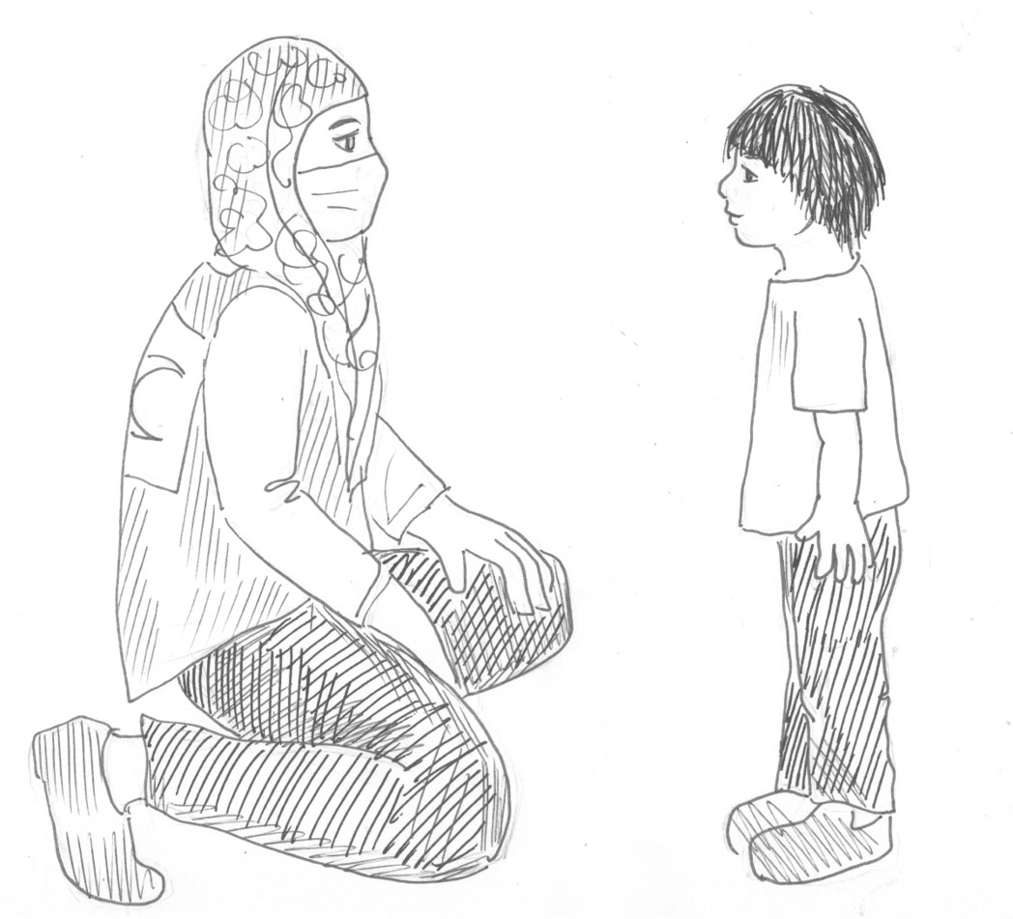
Por qué la salud mental es importante
  Necesidades reales, urgentes y potencialmente fatales
  Una de las principales causas de discapacidad
  a nivel mundial
  El 80 % de las personas con trastornos mentales no recibe atención accesible y de calidad
  Impactos a largo plazo y de gran alcance
  Personas, familias, comunidades enteras
  y sociedades afectadas
https://youtu.be/FDKnxU7BkG4
Notes:
DIAPOSITIVA 2. Objetivo de la diapositiva: i) Generar concientización sobre las necesidades de salud mental y psicosociales no cubiertas; ii) Generar una sensación de urgencia, y iii) Utilizar estadísticas y gráficos que sirvan de apoyo
Opciones de video
Puede mostrar un video. A continuación se mencionan dos opciones desarrolladas por y para el Movimiento de la Cruz Roja y de la Media Luna Roja sobre la importancia de la salud mental y el apoyo psicosocial. O puede utilizar su propio video sobre este tema. https://youtu.be/FDKnxU7BkG4 "Actuemos juntos" 3 minutos
https://youtu.be/jFxEZApYfEw "Los compromisos del Movimiento Internacional de la Cruz Roja y de la Media Luna Roja en cuanto a las necesidades de salud mental y psicosociales" 3 minutos
Notas para exposición oral. Adáptela a su contexto y elija los puntos más relevantes. También puede mostrar un video y luego abreviar las notas para exposición oral.
Las necesidades de salud mental y apoyo psicosocial son reales, urgentes y potencialmente fatales.
Se encuentran entre las principales causas de discapacidad y problemas de salud a nivel mundial.
Además, casi dos tercios de las personas con necesidades reconocidas de salud mental y psicosociales nunca buscan ayuda, debido a la falta de acceso a atención y tratamiento, y la estigmatización que existe en torno a ese problema.
En 2019, la OMS estimó que más del 80 % de las personas con trastornos mentales no recibe ningún tipo de atención de salud mental accesible y de calidad.
Al mismo tiempo, 800.000 personas mueren a causa de suicidios todos los años, y es la segunda causa principal de muerte entre los jóvenes.
Los conflictos armados, los desastres naturales y otras emergencias generan un enorme impacto a largo plazo en la salud mental y bienestar psicosocial.
Los índices de trastornos mentales aumentan significativamente después de emergencias y, en especial, en situaciones de conflicto armado.
Las emergencias afectan o destruyen los recursos comunitarios y familiares, y debilitan las estrategias de superación personales y las conexiones sociales, las cuales normalmente ayudan a las personas.
A su vez, aumentan las dificultades psicosociales cuando, por ejemplo, las personas son separadas o pierden miembros de sus familias o amigos, las condiciones de vida se tornan muy difíciles y las personas son expuestas a la violencia o no pueden acceder a asistencia.
Está demostrado que las necesidades de salud mental y psicosociales no cubiertas generan un impacto humano, social y económico de gran alcance y a largo plazo.
Las necesidades psicosociales y de salud mental siguen sin cubrirse por diferentes razones, como las siguientes:
la fuerte estigmatización en torno a la salud mental
la falta de protección de las personas afectadas
acceso limitado a servicios de atención
falta de capacidad de la fuerza laboral profesional, o
recursos insuficientes para las necesidades psicosociales y de salud mental, y falta de priorización de esas necesidades.

Slide 3
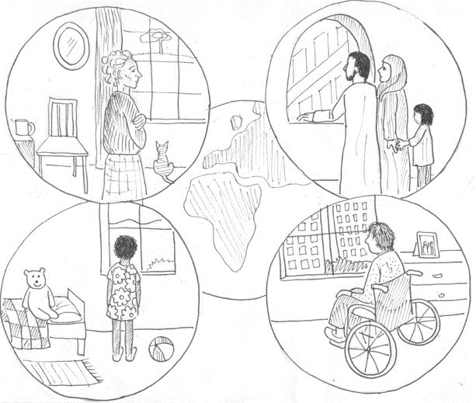
Compromisos en relación a SMAPS del Movimiento
Política del Movimiento
  una respuesta más armoniosa, holística, integrada y adecuada según el contexto
  garantizar la calidad y ofrecer lineamientos generales
Una resolución entre los Estados y el Movimiento
  respuesta colectiva ampliada
  apoyar esfuerzos conjuntos y unificados para abordar deficiencias
Notes:
DIAPOSITIVA 3. Objetivo de la diapositiva: i) Explicar las razones para desarrollar la Política y Resolución de SMAPS, y ii) Proporcionar una breve introducción sobre el proceso de desarrollo de la Política y Resolución de salud mental y apoyo psicosocial
Notas para exposición oral. Adáptelas a su contexto.
Abordar las necesidades psicosociales y de salud mental es una parte central de los objetivos más generales del Movimiento para evitar y aliviar el sufrimiento humano, proteger la vida, la salud y la dignidad, y promover el bienestar sanitario y social entre las personas y las comunidades.
Todos los días, los voluntarios y el personal apoyan a las comunidades y personas al ofrecer apoyo psicológico y psicosocial, promover mecanismos existentes de superación individuales y de la comunidad, generar resiliencia y derivar (u ofrecer) a las personas servicios de salud mental cuando sea necesario.
El Movimiento observó una necesidad urgente de aumentar los esfuerzos para abordar las necesidades de salud mental y apoyo psicosocial que no fueron cubiertas; por lo tanto, en diciembre de 2019, el Movimiento asumió compromisos históricos y adoptó una política conjunta sobre las necesidades psicosociales y de salud mental en todos los contextos. A su vez, junto con 196 Estados (los Estados firmantes de los Convenios de Ginebra), el Movimiento adoptó una resolución para abordar las necesidades de salud mental y psicosociales de las personas afectadas por conflictos armados, desastres naturales y otras emergencias.
Ambos documentos se han desarrollado a través de un proceso inclusivo de preparación y revisión en el que participaron la secretaría de la IFRC, el Centro PS de la IFRC, el CICR y más de 25 Sociedades Nacionales.
El objetivo de la política es colaborar con una mejor respuesta del Movimiento al ofrecer lineamientos generales a las Sociedades Nacionales, a la Federación Internacional de la Cruz Roja y al Comité Internacional de la Cruz Roja sobre cómo generar una respuesta más armoniosa, integrada, holística y adecuada según el contexto a las necesidades de salud mental y psicosociales.
El objetivo de la resolución es reconocer la necesidad urgente de ampliar la respuesta colectiva a las necesidades de salud mental y psicosociales de las personas afectadas por conflictos armados, desastres naturales y otras emergencias. Otro objetivo es apoyar los esfuerzos conjuntos y unidos con los Estados y otras partes interesadas para abordar las brechas que existen en los servicios de salud mental y apoyo psicosocial.

Slide 4
Política
Resolución
  Todas las Sociedades Nacionales, la IFRC y el CICR
  Todos los contextos en que trabaja el Movimiento
  Un marco de SMAPS y ocho declaraciones de la política
  Todas las Sociedades Nacionales,
  la IFRC, el CICR y los Estados
  Solo conflictos armados, desastres naturales y otras emergencias
  Una llamada a la acción y un énfasis
  en medidas prácticas
Notes:
DIAPOSITIVA 4. Objetivo de la diapositiva: i) Brindar una descripción general de la Política de SMAPS y la Resolución 33IC; ii) Describir las principales similitudes y diferencias entre la política de SMAPS y la resolución
Notas para exposición oral.
La política y la resolución tienen el objetivo de mejorar la salud mental y el apoyo psicosocial. No obstante, tienen un enfoque, un público objetivo y contenido algo diferentes.
¿Para quiénes?
La política se ha desarrollado por y para todas las Sociedades Nacionales, la IFRC y el CICR.
La Resolución (en cuanto a abordar las necesidades de salud mental y psicosociales de las personas afectadas por conflictos armados, desastres naturales y otras emergencias) fue adoptada de manera conjunta por los Estados y el Movimiento. [también puede mencionar aquí que su propio Estado y Sociedad Nacional firmaron la resolución]
¿En qué contextos operativos está enfocada?
La política se refiere al trabajo realizado en todos los contextos por los componentes del Movimiento.
La resolución de enfoca específicamente en conflictos armados, desastres naturales y otras emergencias, incluso aquellas que surgen en el contexto migratorio.
¿Qués es lo que incluyen los documentos o los contenidos?
La política proporciona un marco de salud mental y apoyo psicosocial, y presenta ocho declaraciones de la política para apoyar a todas las Sociedades Nacionales, la IFRC y el CICR en cuanto a garantizar la calidad de las respuestas a la salud mental y apoyo psicosocial.
La resolución es un pedido de esfuerzos conjuntos y unidos entre el Movimiento, los Estados y otras partes interesadas para abordar las brechas críticas que existen en la salud mental y apoyo psicosocial para las personas afectadas por conflictos armados, desastres naturales y otras emergencias. También destaca las medidas que deben tomar los Estados y el Movimiento.

Slide 5
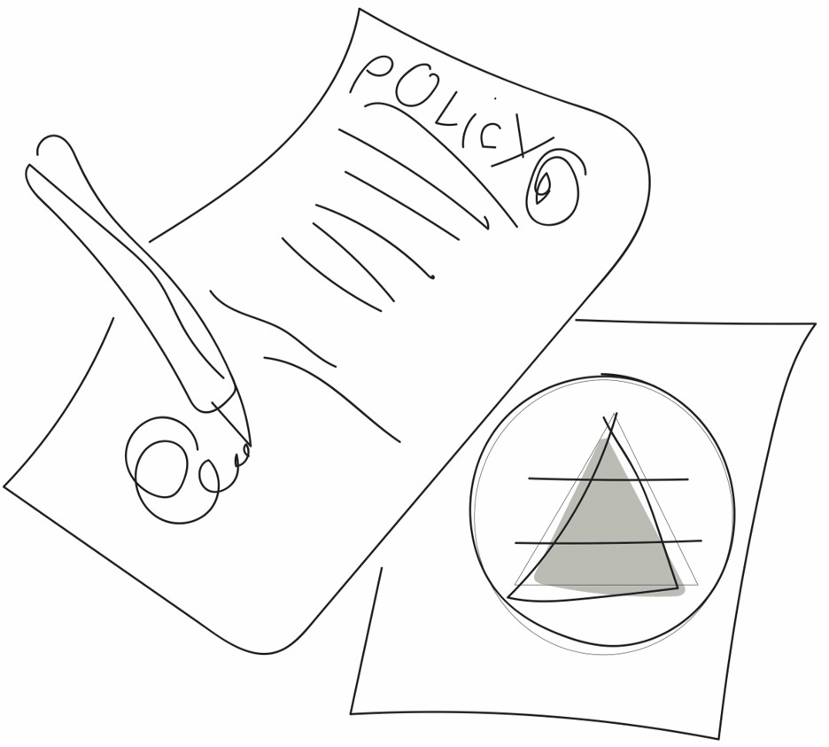
La política
  Mejor respuesta del Movimiento
  a las necesidades de SMAPS
  Garantizar la calidad
  Ofrecer lineamientos generales
  Necesidades de SMAPS abordadas
  de acuerdo con:
  la función y el cargo
  las necesidades y deficiencias
  identificadas
  los recursos, las capacidades y la experiencia
https://youtu.be/kNFXSRsT5Uw
Notes:
DIAPOSITIVA 5. Objetivo de la diapositiva: i) Replantear el objetivo de la política, y ii) Explicar la política con mayor profundidad
Opción de video: Puede mostrar un video de 2 ½ minutos que explique la política. Se encuentra disponible en los cuatro idiomas de la IFRC:
Árabe: https://youtu.be/eaNuU44TCHM
Inglés: https://youtu.be/-I_12qZd4gM
Francés: https://youtu.be/3jrgzGlt0yE
Español: https://youtu.be/kNFXSRsT5Uw
Notas para exposición oral [también puede mencionar directamente por su nombre a su propia Sociedad Nacional]
Como ya mencioné anteriormente, el objetivo de la política es colaborar con una mejor respuesta del Movimiento a las necesidades de salud mental y psicosociales. Busca garantizar la calidad y ofrece lineamientos generales.
La política ayuda a los componentes del Movimiento (las Sociedades Nacionales, la IFRC y el CICR) a trabajar juntos con mayor eficacia y coherencia para garantizar la calidad de los servicios de SMAPS a nivel mundial.
A través de la política, el Movimiento [incluso su propia Sociedad Nacional], se compromete a ofrecer apoyo psicosocial básico e integrar SMAPS a todas sus actividades humanitarias.
También incluye un compromiso de desarrollar la capacidad del Movimiento [y la de nuestra propia Sociedad Nacional] para evaluar e identificar necesidades, derivar clientes a servicios adecuados y promover lo relacionado con todo el espectro de necesidades de salud mental y apoyo psicosocial.
Todas las Sociedades Nacionales [incluso nuestra propia Sociedad Nacional], la IFRC y el CICR tienen responsabilidades para abordar las necesidades de salud mental y psicosociales. Se definen de acuerdo con lo siguiente:
su función y el cargo
las necesidades y deficiencias identificadas en los contextos específicos donde trabajan, y
sus recursos, las capacidades y la experiencia

Slide 6
Las ocho declaraciones de la política
  Garantizar el acceso imparcial a la salud mental y apoyo psicosocial, y priorizar la prevención y la respuesta temprana
  Garantizar apoyo y atención amplios
  e integrados para las personas con necesidades de salud mental y psicosociales
  Reconocer la resiliencia, la participación y la diversidad de las personas en todas las actividades de salud mental y psicosociales
  Garantizar la protección de la seguridad,
  la dignidad y los derechos
  Abordar la estigmatización, la exclusión
  y la discriminación
  Implementar y colaborar con el desarrollo de intervenciones en función de los estándares y prácticas de salud mental y apoyo psicosocial que son reconocidos a nivel internacional y se basan en evidencia informada
  Proteger la salud mental y el bienestar psicosocial del personal y el voluntariado
  Desarrollar la capacidad de apoyo a la salud mental y psicosocial
https://pscentre.org/movement-resource-room-mhpss-policy-and-resolution/
Notes:
DIAPOSITIVA 6. Objetivo de la diapositiva: i) Explorar el contenido de las ocho declaraciones de la política
Se ofrecen dos opciones para presentar esta diapositiva:
Un ejercicio práctico
Una presentación oral
Notas para exposición oral
Exploremos un poco más el contenido de las ocho declaraciones de la política. Las ocho declaraciones de la política actúan como una guía para la manera en que el Movimiento debería proporcionar salud mental y apoyo psicosocial en todos los contextos a las poblaciones afectadas, incluso al personal y al voluntariado.
(Opción 1. Un ejercicio práctico)
Instrucciones:
Comparta con los participantes el texto completo de las ocho declaraciones de la política, incluso el texto detallado de la guía.
Divida a los participantes en grupos. Bríndeles las siguientes instrucciones: "Les pediré que analicen en parejas o en pequeños grupos una de las declaraciones de la política con detalle. Después de 5 minutos, les pediré que describan esta declaración de la política en sus propias palabras al plenario". (también puede pedirles que den un ejemplo de esta declaración de la política en acción)
Después de 5 minutos, reúna al grupo y pida a cada grupo que explique brevemente la declaración de la política en sus propias palabras.
Instrucciones:
Muestre dónde se puede encontrar la política, ya sea en el sitio web del Centro PS en árabe, inglés, francés y español Spanish https://pscentre.org/movement-resource-room-mhpss-policy-and-resolution/, o en el sitio web de su propia Sociedad Nacional si se encuentra allí)
Comparta con los participantes el texto completo de las ocho declaraciones de la política, incluso el texto detallado de la guía.
Divida a los participantes en grupos. Bríndeles las siguientes instrucciones: "Les pediré que analicen en parejas o en pequeños grupos una de las declaraciones de la política con detalle. Después de 5 minutos, les pediré que describan esta declaración de la política en sus propias palabras al plenario". (también puede pedirles que den un ejemplo de esta declaración de la política en acción)
Después de 5 minutos, reúna al grupo y pida a cada grupo que explique brevemente la declaración de la política en sus propias palabras.
(Opción 2. Una presentación oral. Adáptela a su manera de hablar. Puede agregar ejemplos de las declaraciones de la política en acción en su Sociedad Nacional).
Instrucciones:
Utilice el siguiente texto numerado para explicar brevemente cada declaración de la política.
Muestre dónde se puede encontrar la política, ya sea en el sitio web del Centro PS en árabe, inglés, francés y español, o en el sitio web de su propia Sociedad Nacional si se encuentra allí)
Notas para exposición oral para la Opción 2. Adáptela a su manera de hablar.
Garantizar el acceso imparcial a la salud mental y apoyo psicosocial, y priorizar la prevención y la respuesta temprana. El Movimiento siempre responde a las necesidades de salud mental y psicosociales en función de los Principios Fundamentales y conforme a ellos.
Garantizar apoyo y atención amplios e integrados para las personas con necesidades de salud mental y psicosociales. Las necesidades de salud mental y psicosociales varían enormemente y tienen muchos factores diferentes asociados a ellas. Por lo tanto, se recomienda un enfoque integral y multinivel para promover la salud mental y el bienestar psicosocial. Esto incluye apoyo psicosocial básico, apoyo psicosocial enfocado, apoyo psicológico y atención de salud mental especializada.
Reconocer la resiliencia, la participación y la diversidad de las personas en todas las actividades de salud mental y psicosociales. La participación de personas con necesidades de salud mental y psicosociales en las actividades de respuesta fortalece el compromiso y la responsabilidad de la comunidad, atenúa el riesgo de daño y garantiza que se brinde apoyo de una manera sensible a nivel cultural y específica según el contexto.
Garantizar la protección de la seguridad, la dignidad y los derechos. No garantizar la seguridad, la dignidad y los derechos de las personas puede generar importantes preocupaciones psicosociales y en la salud mental, y aumentar las vulnerabilidades existentes. A través de actividades de protección, los componentes del Movimiento pueden colaborar para prevenir o restringir la exposición al riesgo y asegurar que los servicios no sean perjudiciales.
Abordar la estigmatización, la exclusión y la discriminación. Las personas con necesidades de salud mental y psicosociales en general enfrentan la estigmatización y la discriminación, que a veces pueden generar graves consecuencias para su seguridad, salud y dignidad, excluirlos de la sociedad y negarles el acceso a asistencia y protección. Al abordar la estigmatización y la marginalidad, ayudamos a prevenir que se generen mayores daños y promover la dignidad, la inclusión y la no discriminación.
Implementar y colaborar con el desarrollo de intervenciones en función de los estándares y prácticas de salud mental y apoyo psicosocial que son reconocidos a nivel internacional y se basan en evidencia informada. Debido a que la salud mental y el apoyo psicosocial en general involucran problemas de gran sensibilidad, la labor bien intencionada pero mal informada puede causar daño. Al solicitar y colaborar con la salud mental y apoyo psicosocial basados en evidencia informada, y al garantizar que todo el personal y el voluntariado que responden a las necesidades de salud mental y apoyo psicosocial sean capacitados, supervisados y equipados con regularidad, reducimos los riesgos de daño y garantizamos dignidad y calidad en los servicios que ofrecemos.
Proteger la salud mental y el bienestar psicosocial del personal y el voluntariado. En general, la salud mental y el bienestar psicosocial del personal y el voluntariado se ven afectados, ya que trabajan en entornos complejos y estresantes y están expuestos a experiencias muy angustiantes por la naturaleza de la labor de la salud mental y apoyo psicosocial. El Movimiento ejerce su deber de asistencia y, al hacerlo, no solo promovemos la seguridad, la salud y el bienestar del personal y del voluntariado, sino que también garantizamos la calidad de los servicios que ofrecemos.
Desarrollar la capacidad de apoyo a la salud mental y psicosocial. El talento humano es el activo más valioso de los servicios de salud mental y apoyo psicosocial. Estos servicios dependen de la capacidad, la competencia y la motivación del personal y del voluntariado. El Movimiento colaborará con la creación de sistemas sostenibles de salud mental y apoyo psicosocial, al fortalecer su capacidad de apoyo en esas áreas y asociarse con autoridades públicas y otras partes interesadas.

Slide 7
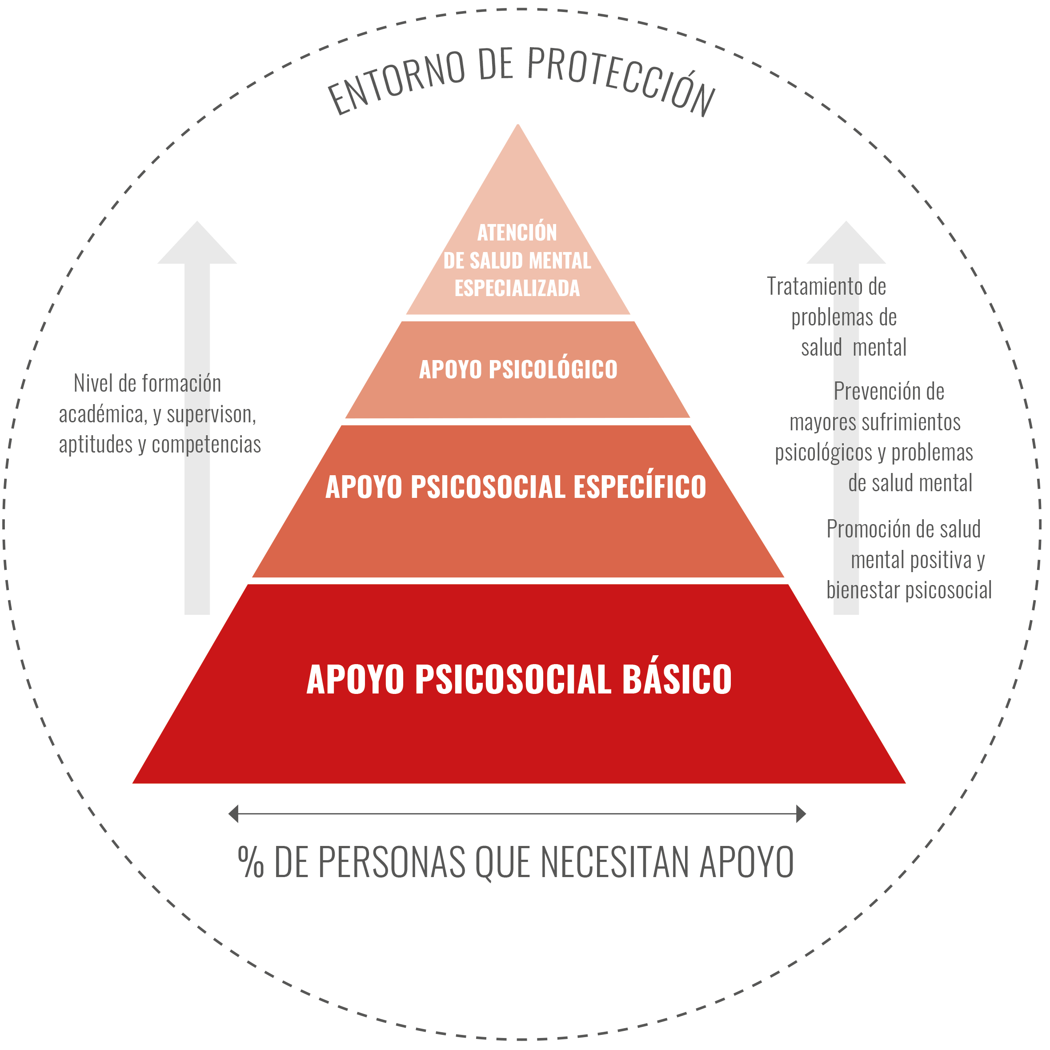
El marco de SMAPS del Movimiento
  4 niveles y un círculo protector
  Enfoque en habilidades y supervisión
  Todas las Sociedades Nacionales, la IFRC y el CICR necesitan poder hacer lo siguiente:
    Evaluar necesidades
    Defender SMAPS
    Derivar a servicios adecuados
https://youtu.be/e_bkzT67W3g
Notes:
DIAPOSITIVA 7. Objetivo de la diapositiva: i) Explicar brevemente el marco de SMAPS
Opciones de video:
Se sugiere mostrar un video hecho por y para el Movimiento, que explique el marco de SMAPS. Existen dos opciones de video disponibles. La Opción 1 es un video básico que dura 2 ½ minutos. La Opción 2 es más detallada y con más posibilidades de que la audiencia se sienta identificada, ya que contiene ejemplos de casos. Dura 12 minutos. Ambos están disponibles con subtítulos en los cuatro idiomas de la IFRC:
Árabe:
Opción 1: https://youtu.be/L-T3sj2Y6Hk
Opción 2: https://youtu.be/jV8Sc552g1Q
Inglés:
Opción 1: https://youtu.be/zAHD8CEWuXU
Opción 2: https://youtu.be/QUoLiPAAP4M
Francés:
Opción 1:: https://youtu.be/Nid7E15Uay0
Opción 2: https://youtu.be/AZjo2zhDkcM
Español:
Opción 1: https://youtu.be/kSHekOK0drE
Opción 2: https://youtu.be/e_bkzT67W3g
Notas para exposición oral. Estas sirven como introducción para cualquiera de las opciones de video. No son lo suficientemente detalladas como descripción por separado del Marco de SMAPS.
Como ya mencioné anteriormente, todas las Sociedades Nacionales, la IFRC y el CICR responden a las necesidades de salud mental y psicosociales de acuerdo con sus respectivas funciones y cargos. Además, aunque cada respuesta o función sea diferente, lo que unifica es el marco por el que se organiza el apoyo de SMAPS.
El modelo del Marco de SMAPS que se ilustra en esta diapositiva representa el marco de servicios que se requieren para abordar las necesidades de las personas, familias y comunidades en todos los contextos.
Como pueden observar, el Marco de SMAPS se compone de 4 niveles y un círculo protector. También está enfocado en garantizar que se proporcione el nivel correcto de habilidades y supervisión para ofrecer servicios de calidad.
Una clave para organizar la salud mental y el apoyo psicosocial es desarrollar un sistema con niveles de apoyo complementario que cubra las necesidades de diferentes grupos. Este enfoque multinivel no implica que todos los componentes del Movimiento deben ofrecer servicios en todos los niveles.
No obstante, se espera que todos los componentes del Movimiento evalúen, deriven y defiendan en relación con todo el espectro de salud mental y apoyo psicosocial presentado en el modelo (desde apoyo psicosocial básico hasta atención de salud mental especializada).
Ahora, veremos un breve video que explica el Marco de SMAPS con más detalle.
Muestre una de las opciones de video incluidas en esta diapositiva
También puede realizar un ejercicio práctico y pedirle a la audiencia que analice algunos ejemplos de su trabajo, dónde se incluirían en el marco, y preguntar si actualmente se proporciona capacitación y supervisión adecuadas.

Slide 8

La resolución
  Firmada por 196 Estados firmantes de los Convenios de Ginebra
  Pedir una acción conjunta y unida entre los Estados, el Movimiento y otras partes interesadas
  Para el contexto de conflictos armados, desastres naturales y otros contextos de emergencia
  SMAPS en general necesita incrementarse en estas situaciones
Notes:
DIAPOSITIVA 8. Objetivo de la diapositiva: i) Replantear para quién está dirigida la resolución, ii) Explicar el objetivo de la resolución
Notas para exposición oral. Adáptelas a su contexto.
Como ya lo mencioné, la resolución se enfoca únicamente en el contexto de las personas afectadas por conflictos armados, desastres naturales y otras emergencias. Esto incluye las necesidades de los inmigrantes, los refugiados y los desplazados internos.
La resolución fue firmada por los 196 Estados firmantes de los Convenios de Ginebra, todas las Sociedades Nacionales, la IFRC y el CICR.
Este es un pedido para que haya esfuerzos conjuntos y unidos entre el Movimiento, los Estados y otras partes interesadas para abordar las importantes deficiencias que existen en la atención de salud mental y psicosocial; además, destacamos la demanda urgente de aumentar los esfuerzos para responder a estas necesidades a través de la prevención, promoción, protección y asistencia.
A la vez que los Estados tienen la principal responsabilidad de responder a las necesidades de salud mental y psicosociales de las personas en su territorio. El Movimiento tiene importantes funciones complementarias y de apoyo, incluso a través de la función auxiliar de las Sociedades Nacionales.
Las necesidades de salud mental y psicosociales aumentan drásticamente como resultado de los conflictos armados, desastres naturales y otras emergencias. Esto se debe a muchos factores, incluso:
Las personas pueden estar expuestas a experiencias extremadamente perturbadoras, como la separación de sus seres queridos o la pérdida de ellos, la pérdida de propiedades y del sustento, y graves violaciones de la dignidad humana, incluso violencia sexual o de género, tortura y otras formas de maltrato.
Estas experiencias en general suceden de manera repetitiva durante muchos años, y las emergencias se tornan más complejas y duraderas. Como resultado, los trastornos mentales preexistentes pueden resurgir o complicarse, y otros trastornos pueden surgir como consecuencia directa de estas experiencias.
Los sistemas de apoyo social y comunitario se erosionan, y los recursos de materiales que necesitan las personas afectadas para superar y recuperarse de esas experiencias están dañados o destruidos.
Muchas personas se ven obligadas a abandonar sus hogares, lo que en general viene acompañado de la interrupción de conexiones sociales, falta de información, incertidumbre sobre el estado migratorio y sus políticas, detenciones agresivas, poco dignas y extendidas, y todo eso agrega mayor estrés.

Slide 9
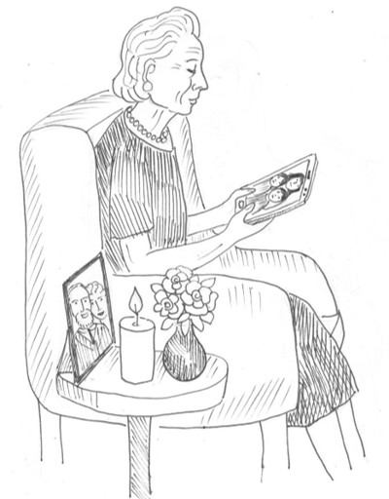
La resolución
  Asegurar la oportunidad y disponibilidad del acceso a servicios de salud mental y apoyo psicosocial para las poblaciones afectadas por situaciones de emergencia
  Aumentar la acción local y de la comunidad, y la colaboración entre las Sociedades Nacionales y los Estados
  Asegurar que la respuesta sea integral e incluya atención especializada en salud mental, psicosocial y psicológica
  Integrar la salud mental y el apoyo psicosocial en
  todas las actividades que atiendan las necesidades humanitarias, tales como salud, educación y protección
  Fortalecer al personal de salud mental y psicosocial, incluido el voluntariado
  Abordar la estigmatización, la exclusión y la discriminación
  Proteger la salud mental y el bienestar psicosocial
  del personal y el voluntariado
https://youtu.be/N3TOZvmRzo0
Notes:
DIAPOSITIVA 9. Objetivo de la diapositiva: i) Profundizar en el contenido de la resolución
Opción de video
Puede mostrar un video sobre la resolución en lugar de utilizar las Notas para exposición oral. Se encuentra disponible en los cuatro idiomas de la IFRC:
Árabe: https://youtu.be/D21DAufSYfo
Inglés: https://youtu.be/G6cYbOIUlFA
Francés: https://youtu.be/h0oB3vR_CiY
Español: https://youtu.be/N3TOZvmRzo0
Notas para exposición oral
Específicamente, la resolución insta a los Estados, las Sociedades Nacionales, la IFRC y el CICR a aumentar los esfuerzos para:
Garantizar el acceso temprano y sostenido a los servicios de salud mental y apoyo psicosocial para las personas afectadas por conflictos armados, desastres naturales y otras emergencias;
Invertir en la acción local y de la comunidad, y mejorar la colaboración entre las Sociedades Nacionales y los Estados;
Asegurar que la respuesta en salud mental y apoyo psicosocial incluya atención especializada en salud mental, psicosocial y psicológica;
Integrar la salud mental y el apoyo psicosocial en todas las actividades que aborden necesidades humanitarias, como prevención y protección, y asegurar que la salud mental, el apoyo psicosocial y las respuestas que abordan otras necesidades humanitarias, como refugios, alimentos, sustentos, educación y apoyo a las familias separadas y de desaparecidos se refuercen mutuamente;
Fortalecer la calidad y capacidad de la fuerza laboral, como el voluntariado, que responden a necesidades de salud mental y psicosociales de las personas afectadas por conflictos armados, desastres naturales y otras emergencias, en estrecha coordinación y colaboración con los componentes del Movimiento;
Abordar la estigmatización, la exclusión y la discriminación en relación a las necesidades de salud mental y psicosociales a través de enfoques que respeten la dignidad y fortalezcan la participación de las personas afectadas, en especial personas con experiencias vividas, de tal manera que sea específica según el contexto y sea sensible a la fe y la cultura.
Proteger y promover la salud mental y el bienestar psicosocial del personal y los voluntarios que responden a necesidades humanitarias en todos los sectores, al equiparlos con las habilidades, herramientas y supervisión necesarias para superar situaciones estresantes y responder a sus necesidades específicas de salud mental y psicosociales.

Slide 10
Un plan de acción para la implementación
2020 – 2023
Áreas de acción prioritarias:
  Garantizar un nivel básico de apoyo psicosocial e integrar de forma intersectorial la salud mental y el apoyo psicosocial
  Desarrollar un enfoque de SMAPS integral entre los miembros del Movimiento y en colaboración con otros actores
  Proteger y promover la salud mental y el bienestar psicosocial del personal y el voluntariado
  Demostrar el impacto de las intervenciones de SMAPS a través de investigación, evidencia, monitoreo y evaluación
  Fortalecer la movilización de recursos para SMAPS en la respuesta humanitaria
  Movilizar el apoyo político para SMAPS, diplomacia y promoción humanitarias
Para finales de 2023, los resultados esperados son:
  Se ha establecido un nivel básico de apoyo psicosocial en
  las Sociedades Nacionales, la IFRC y el CICR, y aspectos de
  SMAPS están integrados en otros servicios humanitarios clave.
  Hay un mayor acceso a servicios de SMAPS de calidad en
  toda la estructura de SMAPS del Movimiento2 en los
  contextos operativos seleccionados
  Se ha logrado un entorno laboral de apoyo y
  cuidado en todo el Movimiento
  El impacto de las intervenciones de SMAPS y los enfoques
  innovadores se está documentando más ampliamente
  Los recursos financieros del Movimiento para SMAPS han
  aumentado en línea con los objetivos de financiamiento definidos
  en una estrategia de obtención de recursos del Movimiento
  para SMAPS.
  Los compromisos establecidos en la resolución 2 están
  reflejados en la política nacional e internacional y en los
  marcos jurídicos
Notes:
DIAPOSITIVA 10. Objetivo de la diapositiva: i) Presentar el plan de acción, y explicar su objetivo y sus áreas de enfoque
Notas para exposición oral
En 2020, la IFRC, el CICR y las Sociedades Nacionales desarrollaron un plan de acción conjunto como una manera para que el Movimiento implemente la política y la resolución.
El plan de acción apoya un enfoque estratégico y coordinado para la implementación de la política y la resolución; además, identifica seis áreas de acción prioritarias, según se muestra en la diapositiva de PowerPoint. Estas áreas fueron seleccionadas como áreas en las que todos los componentes del Movimiento podrían trabajar y mostrar un impacto colectivo, además de destacar a SMAPS como parte de nuestra identidad y marca centrales.
Establece actividades clave para las Sociedades Nacionales, la IFRC y el CICR y para el Movimiento en su conjunto, y describe los resultados y efectos esperados para 2023.
El plan de acción no está diseñado como un documento independiente, pero se debe leer junto con la política y la resolución.
La IFRC, el CICR y las Sociedades Nacionales apoyan y coordinan la implementación del plan de acción en 6 grupos de trabajo, una para cada área de acción prioritaria.
Aún es posible unir uno de los grupos de trabajo. El compromiso requerido es para un año calendario. Si tienen preguntas sobre cómo unirse a un grupo de trabajo, envíenlas a

Slide 11
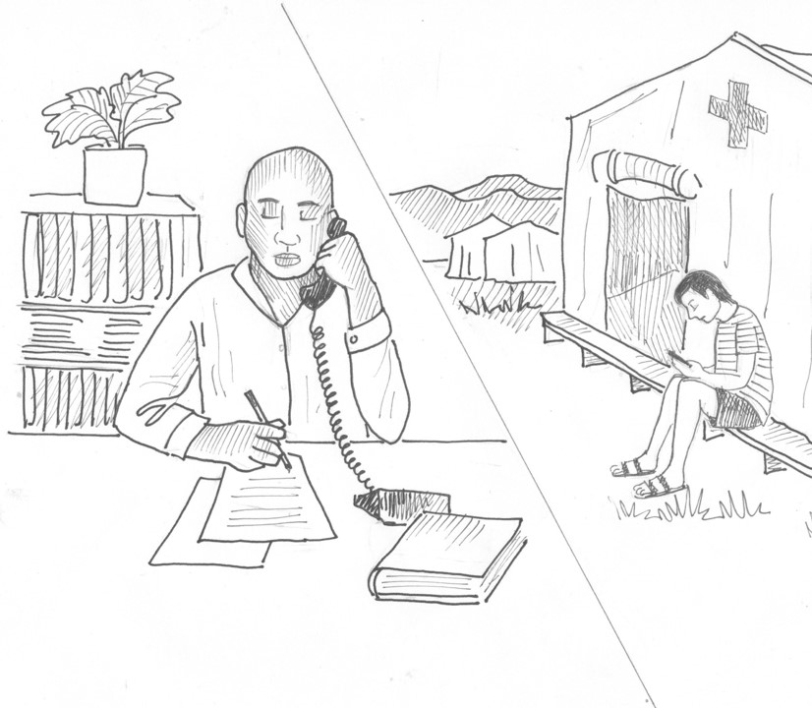
Recursos
Lineamientos de SMAPS
del CICR (árabe, inglés, francés, portugués, español)
Centro de Referencia en
Apoyo Psicosocial de la IFRC
(Centro PS) en pscentre.org
Sitio web del Centro PS.
Busquen ‘Resource Room’ en
el sitio web del Centro PS
Notes:
DIAPOSITIVA 11. Objetivo de la diapositiva: i) Ofrecer un enlace a recursos sobre la política, la resolución y el plan de acción
Notas para exposición oral
Antes de finalizar con nuestra charla del día de hoy, quería informarles sobre dónde pueden encontrar más recursos para la programación en SMAPS, en la política y en la resolución.
Los Lineamientos de SMAPS del CICR (en inglés, francés, portugués, árabe y español) se pueden encontrar en esta dirección web: https://www.icrc.org/es/publication/guia-de-salud-mental-y-apoyo-psicosocial o si busca en Internet
La política y la resolución se pueden encontrar en el sitio web del Centro PS de la IFRC visitando la página de inicio y utilizando el motor de búsqueda (hagan clic en la lupa)
A su vez, el Centro PS de la IFRC aloja un sitio web dedicado a recursos que ayudarán con la implementación de la política de SMAPS, la resolución y en plan de acción. Muchos de los videos que mostré hoy se encuentran en este sitio web, junto con documentos clave de referencia, podcasts, seminarios web, entre otros materiales que ayudan con la implementación de la política, la resolución y el plan de acción. Los pueden encontrar aquí: https://pscentre.org
Gracias por su atención y espero sus preguntas.

